Slide 1

יחזקאל ל״ז
עצמות יבשות
שאלון 1261 · יחזקאל

Slide 2

פתיחה
מטרות השיעור
נכיר את הסיפור «עצמות יבשות» (יחזקאל ל״ז) ואת הדמויות בו
1
נבחן כיצד הסיפור מבטא את התמה «יחזקאל»
2
נקרא פסוקי מפתח ונעמיק בפירוש רש"י ורד"ק
3
נתרגל שאלה בסגנון הבגרות ונבדוק את התשובות
4
2

Slide 3

רקע
הדמויות בסיפור
דוד
יחזקאל
הם לא יטמאו עוד בגלוליהם, ויהיה עליהם דוד עבדי נשיא לעולם.
יד ה׳ מניחה את יחזקאל ברוח בתוך הבקעה, ״והיא מלאה עצמות״.
3

Slide 4

רקע
רצף האירועים
3
2
1
שני העצים וברית שלום (פסוקים ט״ו–כ״ח)
הפשר (פסוקים י״א–י״ד)
חזון הבקעה (פסוקים א׳–י׳)
4

Slide 5

קוראים בפסוקים · 1/3
יחזקאל ל"ז, א'
הָיְתָה עָלַי יַד־ה' וַיּוֹצִאֵנִי בְרוּחַ ה' וַיְנִיחֵנִי בְּתוֹךְ הַבִּקְעָה וְהִיא מְלֵאָה עֲצָמוֹת
יד ה׳ מניחה את יחזקאל ברוח בתוך הבקעה, ״והיא מלאה עצמות״.
5

Slide 6
קוראים בפסוקים · 2/3
יחזקאל ל"ז, ט"ו
וַיְהִי דְבַר־ה' אֵלַי לֵאמֹר
ה׳ מצווה על הנביא לקחת שני עצים ולכתוב עליהם ״ליהודה ולבני ישראל חבריו״ ו״ליוסף עץ אפרים וכל בית ישראל חבריו״, ולקרבם אחד…
6

Slide 7
קוראים בפסוקים · 3/3
יחזקאל ל"ז, ג'
וַיֹּאמֶר אֵלַי בֶּן־אָדָם הֲתִחְיֶינָה הָעֲצָמוֹת הָאֵלֶּה וָאֹמַר אֲדֹנָי ה' אַתָּה יָדָעְתָּ
ה׳ שואל ״התחיינה העצמות האלה״ ויחזקאל עונה ״אדני ה׳ אתה ידעת״.
7

Slide 8

מילים ומושגים
ביאורי מילים
מילה מנחה
ויניחני
ברוח
מילה/שורש החוזר/ת על עצמו/ ה במספר פסוקים או פרקים במספר חריג של פעמי או במספר סימלי של פעמי בקטע, או…
מל׳ הנחה.
ענין רצון.
ברית
נבואה
קורבנות
הסכם בין שני צדדים שווים במעמדם או שאינם שווים, המתחייבים זה לזה או שרק צד אחד מתחייב.
דברי נביא.
מתנה מן החי או מן הצומח שמביא אדם למקדש לכבוד האל.
8

Slide 9
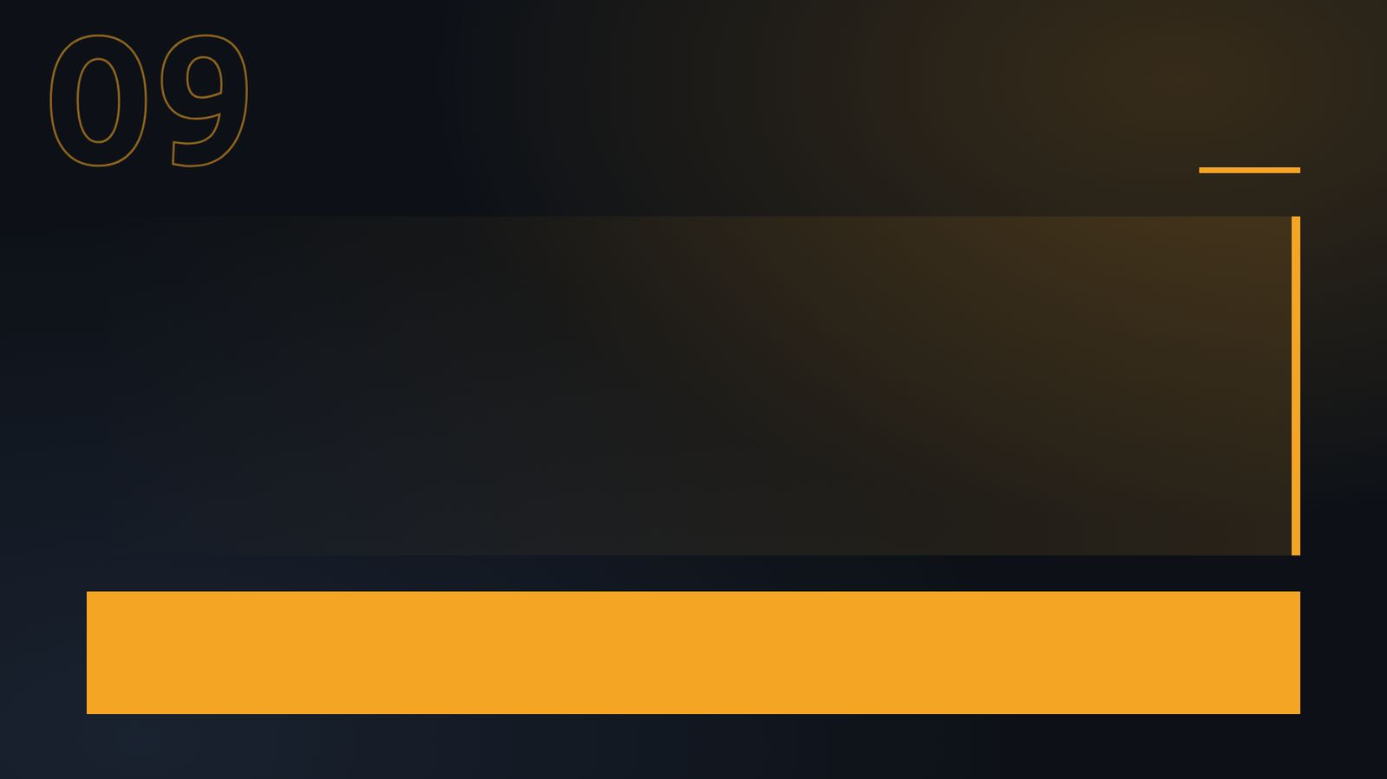
פרשנים
רש"י
רש"י על יחזקאל ל"ז, א'
וְהִיא מְלֵאָה עֲצָמוֹת. רַבּוֹתֵינוּ אָמְרוּ שֶׁהָיוּ מִשֵּׁבֶט אֶפְרַיִם שֶׁיָּצְאוּ מִמִּצְרַיִם לִפְנֵי הַקֵּץ, וַהֲרָגוּם אַנְשֵׁי גַת הַנּוֹלָדִים בָּאָרֶץ (דברי הימים א ז:כא), כְּמוֹ שֶׁאָמוּר בְּדִבְרֵי הַיָּמִים (סנהדרין צב:):
מה מסביר רש"י על «וְהִיא מְלֵאָה עֲצָמוֹת»? הסבירו בלשונכם.
9

Slide 10
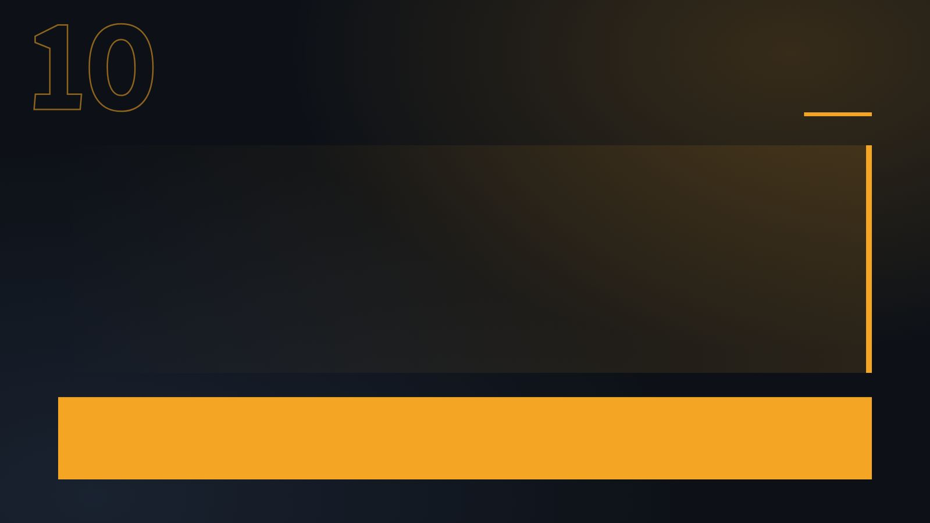
פרשנים
רד"ק
רד"ק על יחזקאל ל"ז, ג'
ויאמר, בן אדם. מבואר הוא:
מה מוסיף פירושו של רד"ק להבנת הפסוק? בססו את תשובתכם על הציטוט.
10

Slide 11

שאלות הבנה ופרשנות · 1/3
שאלה 1
קראו פסוקים א׳–י׳ («חזון הבקעה»). מה מתואר בקטע? הביאו ראיה מן הכתוב.
8 נקודות
11

Slide 12

שאלות הבנה ופרשנות · 2/3
שאלה 2
קראו פסוקים י״א–י״ד («הפשר»). מה מתואר בקטע? הביאו ראיה מן הכתוב.
8 נקודות
12

Slide 13

שאלות הבנה ופרשנות · 3/3
שאלה 3
קראו פסוקים ט״ו–כ״ח («שני העצים וברית שלום»). מה מתואר בקטע? הביאו ראיה מן הכתוב.
8 נקודות
13

Slide 14

דיון בכיתה
מה דעתכם?
מה לדעתכם המסר המרכזי של יחזקאל ל״ז? נמקו את דעתכם.
14

Slide 15
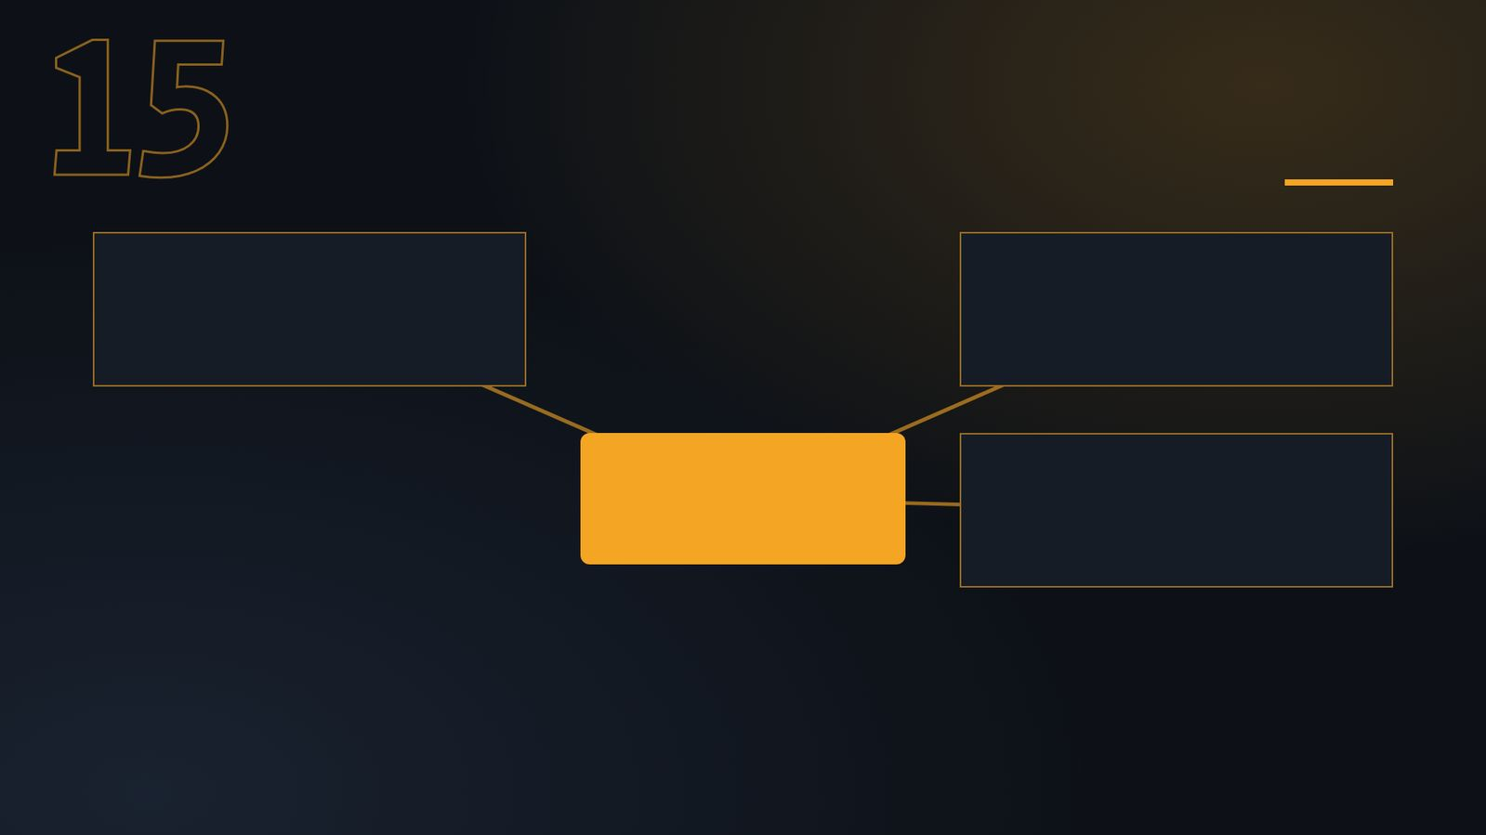
סיכום
מפת מושגים
הפשר
חזון הבקעה
עצמות יבשות
שני העצים וברית שלום
15

Slide 16

תרגול לקראת הבגרות
שאלה בסגנון בגרות
(חורף תשפ"ד (שאלון 1261))
7. קראו יחזקאל, פרק ל"ז.
א. קראו פסוקים א'-י'.
(1) על פי פסוקים א'-ב', היכן נמצאות העצמות שראה הנביא יחזקאל, מה מצבן, ומהו האירוע ההיסטורי הרמז בפסוקים אלה? (5 נקודות)
(2) על פי פסוקים ט'-י', מהו השינוי שנגרם לעצמות, ועל איזה אירוע היסטורי הוא רומז? (5 נקודות)
16

Slide 17

תשובות
תשובה לשאלה 1
קראו פסוקים א׳–י׳ («חזון הבקעה»). מה מתואר בקטע? הביאו ראיה מן הכתוב.
יד ה׳ מניחה את יחזקאל ברוח בתוך הבקעה, ״והיא מלאה עצמות״. הוא מעביר אותו סביב והעצמות רבות מאד ויבשות מאד.
17

Slide 18

תשובות
תשובה לשאלה 2
קראו פסוקים י״א–י״ד («הפשר»). מה מתואר בקטע? הביאו ראיה מן הכתוב.
ה׳ מסביר: ״העצמות האלה כל בית ישראל המה״. הם אומרים ״יבשו עצמותינו ואבדה תקותנו נגזרנו לנו״, וזה תיאור של גולים שאיבדו כל תקווה.
18

Slide 19

תשובות
תשובה לשאלה 3
קראו פסוקים ט״ו–כ״ח («שני העצים וברית שלום»). מה מתואר בקטע? הביאו ראיה מן הכתוב.
ה׳ מצווה על הנביא לקחת שני עצים ולכתוב עליהם ״ליהודה ולבני ישראל חבריו״ ו״ליוסף עץ אפרים וכל בית ישראל חבריו״, ולקרבם אחד אל אחד, ״והיו לאחדים בידך״.
19

Slide 20

תשובות
מחוון – שאלת הבגרות (1/2)
להלן פתרון שאלה 7 בפרק יחזקאל, המבוסס על חומר הלימוד לבגרות בתנ"ך:
סעיף א'
(1) מיקום ומצב העצמות (פסוקים א'-ב'):
המיקום: העצמות נמצאות בתוך הבקעה (עמק שטוח).
מצבן: העצמות היו "רבות מאוד" (כמות גדולה) ו"יבשות מאוד". היובש הקיצוני מעיד על כך שהמוות התרחש לפני זמן רב מאוד, ואין בהן עוד טיפת חיוניות.
האירוע ההיסטורי: העצמות היבשות הן מטאפורה לעם ישראל הנמצא בגלות בבל. מצב העצמות משקף את המצב הלאומי: העם מרגיש "מת" מבחינה פוליטית ורוחנית, חסר כוח וחסר תקווה לחזור לחיים לאומיים בארצו.
20

Slide 21

תשובות
מחוון – שאלת הבגרות (2/2)
(2) השינוי והרמז ההיסטורי (פסוקים ט'-י'):
השינוי: בעקבות ציווי ה' לנביא לקרוא ל"רוח", הרוח נכנסת בעצמות והן קמות לתחייה – "וַיִּחְיוּ וַיַּעַמְדוּ עַל רַגְלֵיהֶם חַיִל גָּדוֹל מְאֹד מְאֹד".
האירוע ההיסטורי: תחיית העצמות רומזת לשיבת ציון ולתקומה הלאומית. ה' מבטיח שכשם שהעצמות היבשות קמו לתחייה, כך הוא יעלה את עם ישראל מקברי הגולה וישיב אותם לארץ ישראל כעם חי וריבוני.
21

